Slide 1
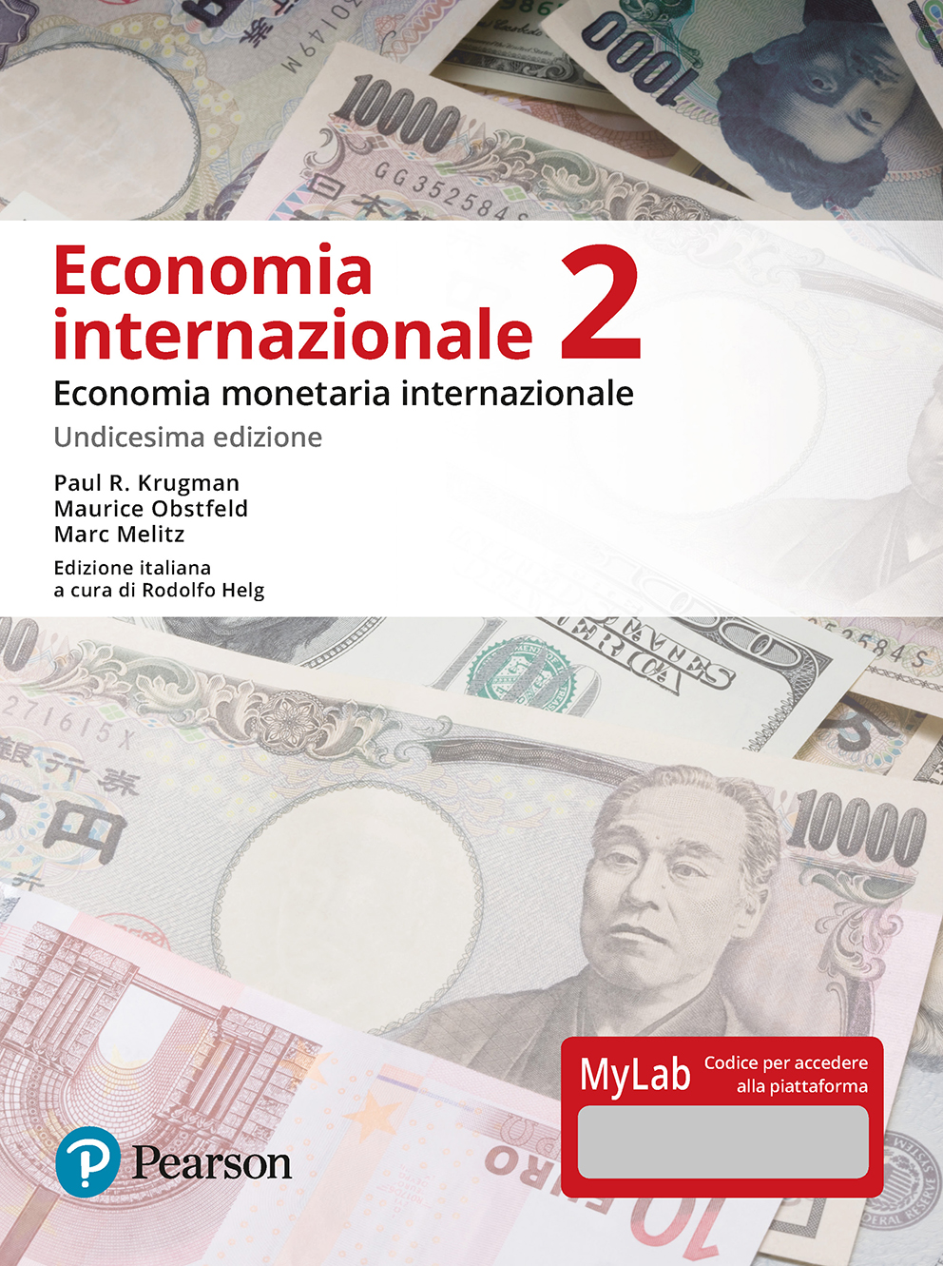
Capitolo 4
Moneta, tassi di interesse e tassi di cambio

Slide 2
Struttura della presentazione
Introduzione
Che cos’è la moneta?
La domanda individuale di moneta
La domanda aggregata di moneta
Un modello della domanda aggregata di moneta
Il mercato monetario
Offerta di moneta e tasso di cambio
Variazioni dell’offerta di moneta estera
Lungo periodo e breve periodo
Inflazione e dinamica del tasso di cambio
Moneta, prezzi e tassi di cambio nel lungo periodo
Overshooting del tasso di cambio

Slide 3
Introduzione
La moneta ha alcune caratteristiche che la distinguono dalle altre attività finanziarie.
Serve come mezzo di scambio.
È una unità di conto, cioè una misura di valore largamente riconosciuta.
È considerata un’attività o una riserva di valore.
La moneta è un’attività liquida: può essere facilmente e rapidamente usata per pagare beni e servizi o per ripagare un debito senza sostenere ingenti costi di transazione.

Slide 4
Che cos’è la moneta?
La Banca Centrale definisce l’offerta di moneta come M1, cioè l’ammontare totale di circolante e depositi a vista posseduti da famiglie e imprese.
È la Banca Centrale che regola la quantità di circolante in essere e contralo l’ammontare dei depositi a vista emessi dalle banche commerciali.

Slide 5
La domanda individuale di moneta
La domanda di moneta è la quantità di attività che le persone desiderano detenere come moneta (anziché come attività illiquide).
Che cosa influenza la volontà di detenere moneta?
Considereremo la domanda individuale di moneta e la domanda aggregata di moneta.

Slide 6
La domanda individuale di moneta
Rendimenti attesi/tasso di interesse sulla moneta rispetto al rendimento atteso delle altre attività.
Rischio: il rischio di detenere moneta deriva principalmente dall’inflazione inattesa, quindi da una riduzione inattesa del potere di acquisto della moneta.
Liquidità: un bisogno di maggior liquidità si verifica quando o il prezzo delle transazioni aumenta o la quantità di beni acquistati nelle transazioni aumenta.

Slide 7
La domanda aggregata di moneta
Tassi di interesse: un maggior tasso di interesse implica un maggior costo-opportunità di detenere moneta, e quindi una minor domanda di moneta.
Prezzi: i prezzi dei beni e servizi acquistati nelle transazioni influenzano la volontà di detenere moneta per eseguire tali transazioni. Un maggior livello dei prezzi implica un maggior bisogno di liquidità per acquistare la stessa quantità di beni e servizi, e quindi una maggior domanda di moneta.
Reddito: un maggior reddito reale nazionale (PNL) implica che si produca e si acquisti nelle transazioni una quantità maggiore di beni e servizi, incrementando il bisogno di liquidità; questo equivale a una maggior domanda di moneta.

Slide 8
Un modello della domanda aggregata di moneta
La domanda aggregata di moneta può essere espressa come:
M^{d} = P × L(R,Y)
dove:
P è il livello dei prezzi
Y è il reddito reale nazionale
R è una misura dei tassi di interesse
L(R,Y) è la domanda aggregata reale di moneta
Alternativamente:
M^{d}/P = L(R,Y)
→ La domanda aggregata reale di moneta è una funzione del reddito nazionale e dei tassi di interesse.

Slide 9
Figura 4.1 Domanda reale aggregata di moneta e tasso di interesse

Slide 10
Figura 4.2 L’effetto di una crescita del reddito reale sulla curva di domanda reale aggregata di moneta

Slide 11
Il mercato monetario
Il mercato monetario è il luogo in cui le attività monetarie o liquide, generalmente chiamate moneta, vengono prese e date in prestito.
Le attività monetarie hanno generalmente un tasso di interesse più basso rispetto alle obbligazioni, prestiti e depositi valutari.

Slide 12
Il mercato monetario
Quando non esiste una carenza (eccesso di domanda) o un surplus (eccesso di offerta) di attività monetarie, il modello raggiunge l’equilibrio:
M^{s} = M^{d}
Alternativamente, quando l’offerta di attività monetarie reali uguaglia la domanda di attività monetarie reali, il modello raggiunge l’equilibrio:
M^{s}/P = L(R,Y)

Slide 13
Il mercato monetario
Quando c’è un eccesso di offerta di moneta, c’è un eccesso di domanda di attività non monetarie che fruttano un interesse come obbligazioni, prestiti e depositi.
Le persone con un eccesso di moneta desiderano acquistare attività che pagano un interesse (cedendo la loro moneta) a un tasso di interesse inferiore.
I potenziali detentori di moneta desiderano maggiormente detenere quantità addizionali di moneta perché il tasso di interesse (il costo-opportunità di detenere moneta) si riduce.

Slide 14
Figura 4.3 La determinazione del tasso di interesse di equilibrio

Slide 15
Il mercato monetario
Quando c’è un eccesso di domanda di moneta, c’è un eccesso di offerta di attività che pagano un interesse come obbligazioni, prestiti e depositi.
Le persone che desiderano moneta ma non vi hanno accesso desiderano vendere attività con un tasso di interesse maggiore in cambio dei saldi monetari che desiderano.
Chi detiene i saldi monetari desidera maggiormente cederli in cambio di attività che pagano un interesse perché il tasso di interesse su quelle attività e il tasso di interesse (il costo-opportunità di detenere moneta) aumentano.

Slide 16
Figura 4.4 L’effetto di un incremento dell’offerta di moneta sul tasso di interesse
Un incremento dell’offerta di moneta fa aumentare il tasso di interesse per dato livello di prezzi.

Slide 17
Figura 4.5 L’effetto di un incremento del reddito reale sul tasso di interesse
Un incremento del reddito nazionale fa aumentare i tassi di interesse di equilibrio per dato livello dei prezzi.

Slide 18
Offerta di moneta e tasso di cambio
Un aumento dell’offerta di moneta di un paese causa una diminuzione dei tassi di interesse, i rendimenti sui depositi in valuta domestica diminuiscono e la valuta nazionale si deprezza.
Una diminuzione dell’offerta di moneta di un paese causa un aumento dei tassi di interesse, i rendimenti sui depositi in valuta domestica aumentano e la valuta nazionale si apprezza.

Slide 19
Figura 4.6 Equilibrio simultaneo sul mercato monetario statunitense e sul mercato dei cambi

Slide 20
Offerta di moneta e tasso di cambio
Le banche centrali controllano la quantità di moneta che circola in un’economia, l’offerta di moneta.
Negli Stati Uniti, la banca centrale è la Federal Reserve.
La Federal Reserve regola direttamente la quantità di valuta in circolazione.
Controlla indirettamente l’ammontare di depositi in conto corrente emessi dalle banche private e le altre attività monetarie.

Slide 21
Figura 4.7 Legami tra mercato monetario e mercato dei cambi

Slide 22
Variazioni dell’offerta di moneta estera
Come una variazione dell’offerta di euro influenza il mercato monetario statunitense e il mercato dei cambi?
Un aumento dell’offerta di moneta UE causa un deprezzamento dell’euro (apprezzamento del dollaro).
Una riduzione dell’offerta di moneta UE causa un apprezzamento dell’euro (un deprezzamento del dollaro).

Slide 23
Figura 4.8 Effetti di un incremento dell’offerta di moneta statunitense sul tasso di cambio dollaro/euro e sul tasso di interesse in dollari

Slide 24
Figura 4.9 Effetti di un aumento dell’offerta di moneta europea sul tasso di cambio dollaro/euro

Slide 25
Lungo periodo e breve periodo
Nel lungo periodo, il livello di offerta di moneta non influenza la quantità di produzione reale, il tasso di interesse reale e la domanda aggregata di attività monetarie reali L(R,Y).
Ma nel lungo periodo, i prezzi dell’output e degli input si modificano in proporzione alle variazioni dell’offerta di moneta:
Equilibrio di lungo periodo: M^{s}/P = L(R,Y) a parità di altre condizioni (L(R,Y) è costante), un aumento dell’offerta di moneta di un paese produce un incremento proporzionale del suo livello dei prezzi.

Slide 26
Lungo periodo e breve periodo
A parità di altre condizioni, nel lungo periodo un incremento permanente dell’offerta di moneta di un paese provoca un deprezzamento proporzionale della sua moneta rispetto alle valute estere.
Analogamente, una diminuzione permanente dell’offerta di moneta di un paese provoca un apprezzamento proporzionale di tale moneta rispetto alle valute estere nel lungo periodo.

Slide 27
Figura 4.10 Crescita monetaria media e inflazione nei paesi in via di sviluppo dell’emisfero occidentale, 1987-2007

Slide 28
Inflazione e dinamica del tasso di cambio
Un’economia sperimenta l’inflazione quando il suo livello dei prezzi cresce.
Un’economia sperimenta la deflazione quando il suo livello dei prezzi diminuisce.

Slide 29
Inflazione e dinamica del tasso di cambio
Come una variazione dell’offerta di moneta causa una variazione dei prezzi dell’output e degli input?
Eccesso di domanda di beni e servizi: se l’offerta di moneta aumenta le persone hanno più fondi disponibili per pagare beni e servizi.
Per rispondere a una forte domanda, i produttori assumono più lavoratori, creando una forte domanda di lavoro, o fanno lavorare di più i lavoratori già presenti.
I salari aumentano per attirare più lavoratori o per compensare i lavoratori per gli straordinari.
Infine i prezzi della produzione aumenteranno per compensare i maggiori costi.

Slide 30
Inflazione e dinamica del tasso di cambio
Aspettative inflazionistiche.
Se i lavoratori si aspettano un aumento dei prezzi futuri a causa di un aumento atteso dell’offerta di moneta, vorranno essere compensati.
E se i produttori si aspettano la stessa cosa, saranno più disponibili ad aumentare i salari.
I produttori saranno in grado di affrontare maggiori costi se si attendono di aumentare i prezzi.
Prezzi delle materie prime.
Le materie prime sono vendute su mercati in cui i prezzi di possono aggiustare velocemente.
Un aumento dell’offerta di moneta fa crescere i prezzi delle materie prime e i costi di produzione nei settori che le utilizzano.
Per coprire questi costi, i produttori aumenteranno i prezzi.

Slide 31
Figura 4.11 Variabilità mensile del tasso di cambio dollaro/yen e del rapporto fra il livello dei prezzi statunitensi e giapponesi, 1980-2013
Le variazioni del livello dei prezzi sono meno volatili, e ciò suggerisce che il livello dei prezzi cambia lentamente
I tassi di cambio sono influenzati dai tassi di interesse e dalle aspettative, che possono cambiare rapidamente, rendendo volatili i tassi di cambio.

Slide 32
Inflazione mensile in Zimbabwe, 2007-2008

Slide 33
Inflazione e dinamica del tasso di cambio
Quando consideriamo variazioni dei prezzi nel lungo periodo, le aspettative inflazionistiche hanno un effetto sul mercato dei cambi.
Supponiamo che varino le aspettative di inflazione perché le persone cambiano idea, ma che successivamente si verifichino degli effettivi aggiustamenti dei prezzi.

Slide 34
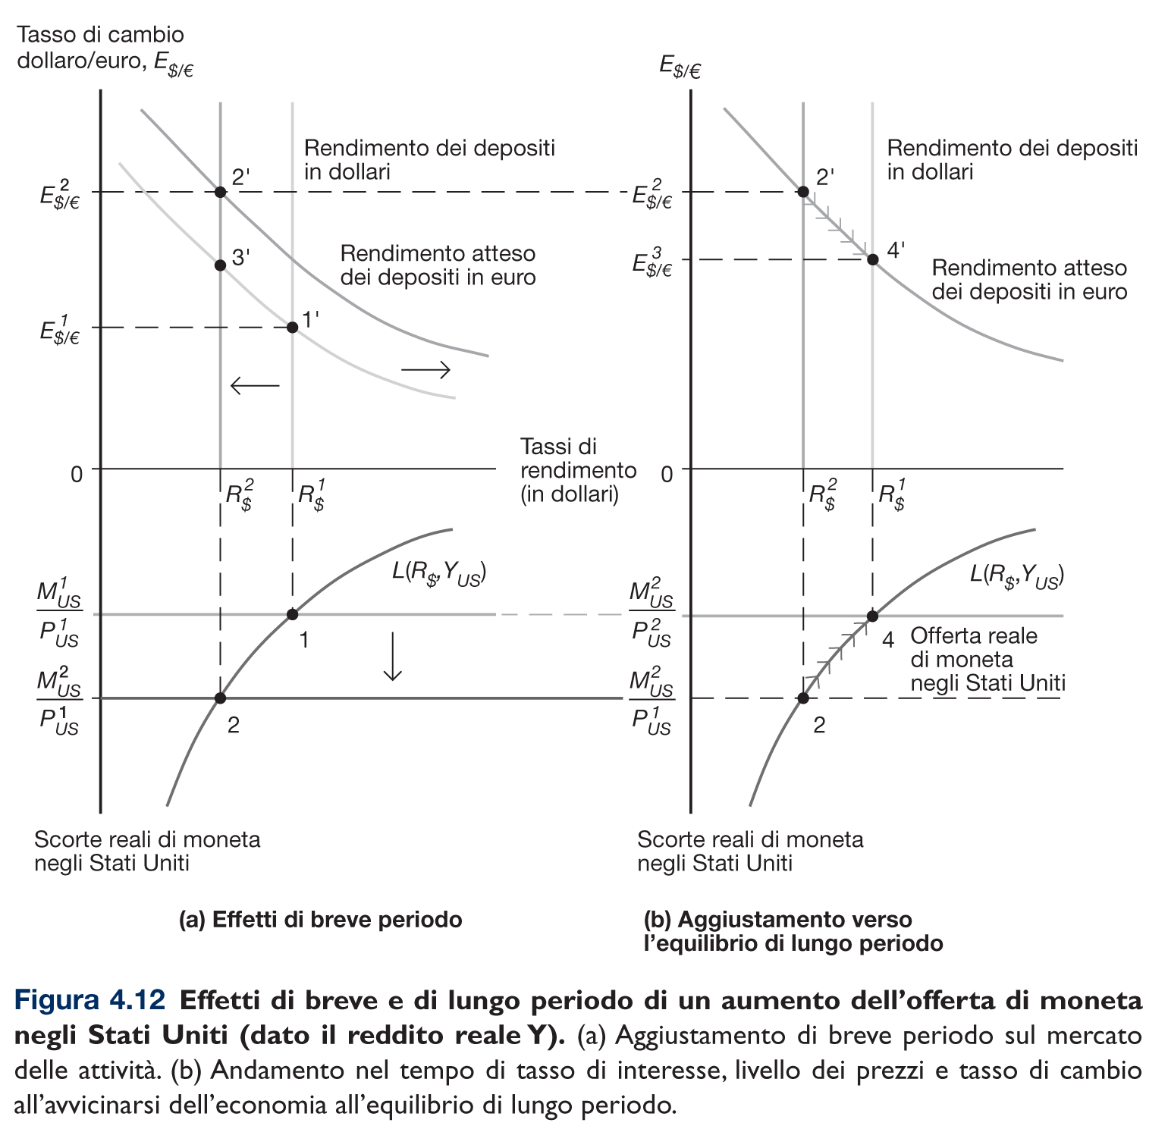
Figura 4.12 Effetti di breve e di lungo periodo di un aumento dell’offerta di moneta negli Stati Uniti (dato il reddito reale Y)

Slide 35
Moneta, prezzi e tassi di cambio nel lungo periodo
Un aumento permanente dell’offerta di moneta in un paese causa un deprezzamento proporzionale della sua valuta nel lungo periodo.
Tuttavia, la dinamica del modello prevede un ampio deprezzamento prima e un successivo apprezzamento più contenuto.
Una diminuzione permanente dell’offerta di moneta di un paese causa un apprezzamento proporzionale della sua valuta di lungo periodo.
Tuttavia, la dinamica del modello prevede un ampio apprezzamento prima e un successivo deprezzamento in misura inferiore.

Slide 36
Figura 4.13 Andamento nel tempo delle variabili economiche statunitensi a seguito di un incremento permanente dell’offerta di moneta negli Stati Uniti

Slide 37
Overshooting del tasso di cambio
Si dice che il tasso di cambio iper-reagisce (overshoots) quando la sua risposta immediata a una variazione è maggiore della sua risposta di lungo periodo.
L’overshooting si verifica quando la politica monetaria ha un effetto immediato sui tassi di interesse ma non sui prezzi e sull’inflazione (attesa).
L’overshooting aiuta a spiegare perché i tassi di cambio sono così volatili.

Slide 38
Riassunto
La domanda di moneta a livello individuale è determinata dai tassi di interesse e dalla liquidità, influenzata a sua volta dai prezzi e dal reddito.
La domanda di moneta a livello aggregato è determinata dai tassi di interesse, dal livello dei prezzi e dal reddito nazionale.
La domanda reale aggregata di moneta dipende negativamente dal tasso di interesse e positivamente dal reddito reale nazionale.
Quando il mercato è in equilibrio non ci sono eccessi (o carenze) di attività monetarie: l’offerta di moneta reale è uguale alla domanda di moneta reale.

Slide 39
Riassunto
Scenario di breve periodo: variazioni dell’offerta di moneta influenzano il tasso di interesse domestico, così come il tasso di cambio. Un aumento dell’offerta di moneta domestica:
riduce il tasso di interesse domestico,
riducendo il tasso di rendimento sui depositi domestici,
causando un deprezzamento della valuta domestica.

Slide 40
Riassunto
Scenario di lungo periodo: variazioni del livello di offerta di moneta sono accompagnate da una variazione proporzionale dei prezzi, ma non influenzano il reddito reale e i tassi di interesse. Un aumento dell’offerta monetaria:
causa un aggiustamento delle aspettative di inflazione,
causando un ulteriore deprezzamento della valuta domestica,
e un aggiustamento proporzionale dei prezzi nel lungo periodo,
inducendo il ritorno dei tassi di interesse al livello di lungo periodo,
e causando un deprezzamento proporzionale del tasso di cambio di lungo periodo.

Slide 41
Riassunto
Le aspettative di inflazione si adeguano rapidamente, ma prezzi si aggiustano solo nel lungo periodo, cosa che si manifesta in un overshooting del tasso di cambio.

